Slide 1

販売在庫管理システム
チーム名: KT-21
Member: 奥野時成, 中山葉水, 中尾圭佑, 川戸康暉, 河田佑樹

Slide 2



システムの目的
問題点その１
「ペン10本ね！」
分かりました
「ペン50本ですね！」
営業担当
事務担当

Slide 3

システムの目的
問題点その２
出庫
営業所
倉庫
在庫数を減らす処理

Slide 4
システムの目的
手間がかかっている！！
問題点その３
営業所
営業所
営業所
営業所
営業所
倉庫
倉庫
倉庫
倉庫
倉庫

Slide 5

システムの目的
改善案その１(倉庫)
倉庫
倉庫
倉庫
倉庫
倉庫
物流倉庫

Slide 6

システムの目的
改善案その２(在庫処理のタイミング)
注文
顧客
営業所
在庫数を減らす処理

Slide 7
システムの目的
改善点その３(注文内容を口頭で)
電子情報
営業担当
物流担当

Slide 8

システムの目的
顧客
物流倉庫
注文
出荷
納品
入庫
発注
発注依頼
営業所
メーカー

Slide 9
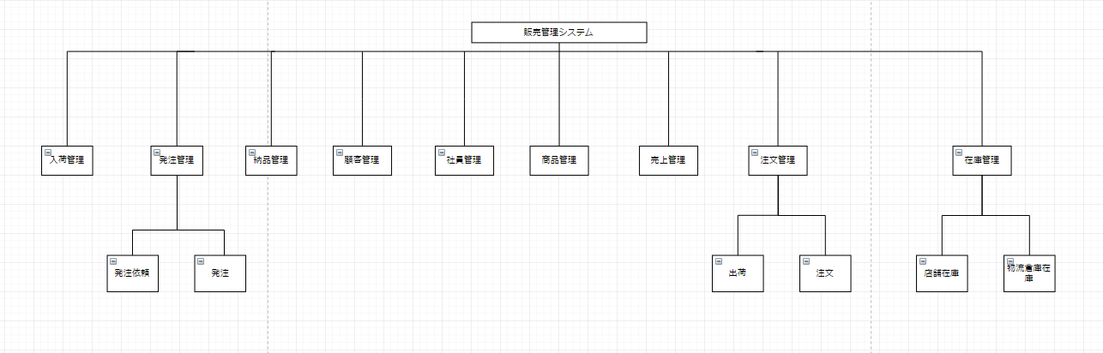
システム構造図

Slide 10
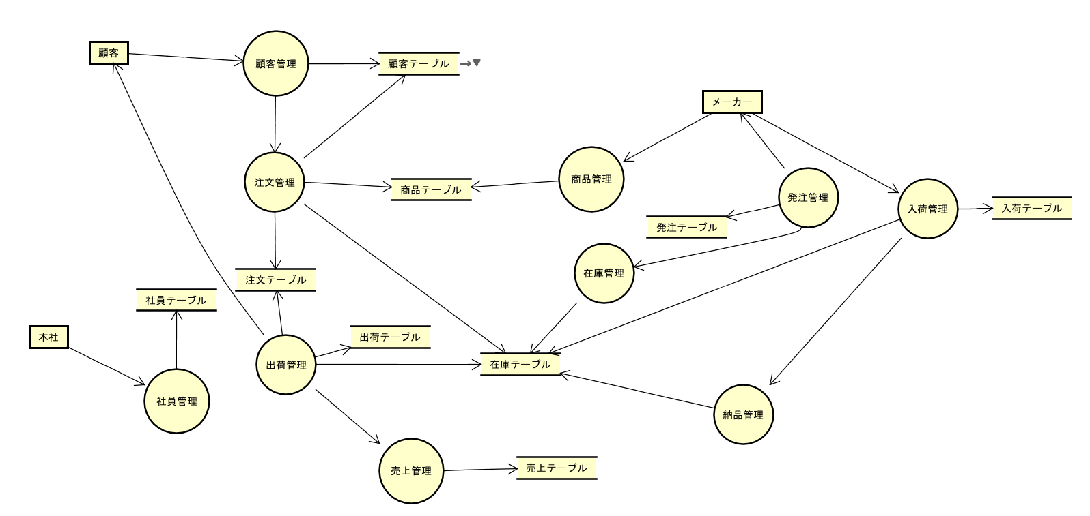
全体DFD

Slide 11
開発環境と実行環境
・開発環境
・Windows 10 Education 64bit
・実行環境
・Microsoft Visual C# 2017
・Microsoft Office Access 2016

Slide 12
スケジュール
・これまでに作成した資料
・要求分析書 9月24日~10月11日
・全体DFD 10月1日~10月11日
・システム構造図 10月8日~10月11日
・これから作成する資料
・各種サブシステム仕様書 10月17日~10月25日
・各種データベース仕様書 10月25日~11月1日
・各種画面仕様書 10月25日~11月1日
・各種プログラム仕様書 11月1日~11月8日
・各種モジュール仕様書 11月1日~11月8日
・テスト仕様書・テスト実施結果書 11月1日~11月8日
・ガントチャート 10月17日~10月22日

Slide 13


